Slide 1

数字逻辑
主讲：章登义
邮箱：dyzhangwhu@163.com

Slide 2
第1章 基本知识
1.1 概述
1.1.1 数字系统
1.1.2 数字逻辑电路的类型和研究方法
1.2 数制及其转换
1.2.1 进位计数制
1.2.2 数制转换
1.3 带符号二进制数的代码表示
1.3.1 原码
1.3.2 反码
1.3.3 补码
1.4 几种常用的编码
1.4.1 十进制的二进制编码
1.4.2 可靠性编码
1.4.3 字符编码

Slide 3
第一章 基本知识
第一章 基本知识
§1.1概述

Slide 4
第一章 基本知识
计算和计算机
计算(Compute)
  To determine by mathematics, especially by numerical methods.
计算机(Computer)
  A computer is a device capable of solving problems or manipulating information, according to a prescribed sequence of instructions(or program), using some mechanical or electrical process.（教材）

Slide 5
第一章 基本知识
构造计算机的装置
电子装置
  处理器
  存储器
机械装置
  用于磁盘读写的寻道手臂
光学装置
  CDROM

Slide 6
第一章 基本知识
计算的历史
计算机历史只有50年多年？
  不对！
  数字电子计算机的历史只有50多年！
  计算机革命发生在过去的50多年中而且还正在进行
计算和计算机的历史源远流长……
把握历史
  时间、地点、人物
  重要事件
  计算的历史伴随着计算机的发展和器件的发展

Slide 7
第一章 基本知识
数字的出现
数字的出现
  数字在各个古代文明中都独立的存在
  数字都采用十进制数
  阿拉伯数字
Digit的词义
  人的手指或脚趾
  指宽
  阿拉伯数字符号从0到9中的任意一个
  用于计算系统中的符号

Slide 8
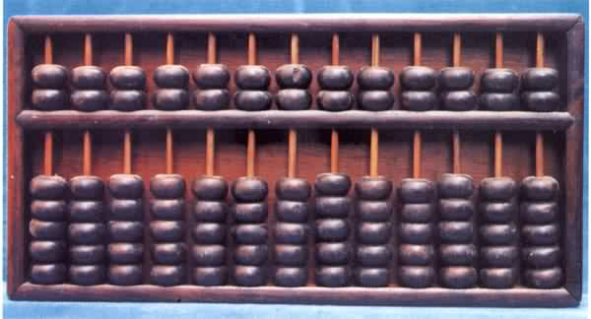
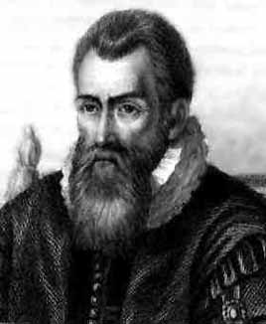
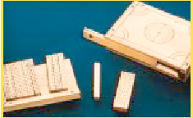
第一章 基本知识
早期的计算用具
计算的出现
  计算的需求
  原始的计算方法
  最早的“计算机”——算盘（按位记数法）
1612-1614 John Napier 对数的发明
  数字和带数字的木条进行计算
计算尺

Slide 9
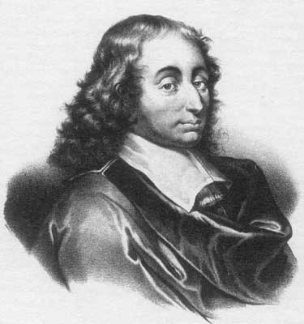
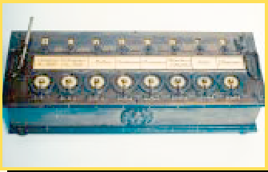
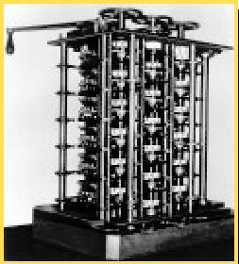

第一章 基本知识
机械计算器具
1642-1643 Blaise Pascal
  加法机
19世纪Charles Babbage
  齿轮
  差分机(difference engine)
  构思了一台由存储装置和
  算术装置组成的机器
  由于工艺水平的限制
  没有最终实现
  第一台计算机

Slide 10
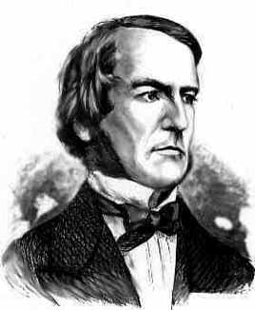
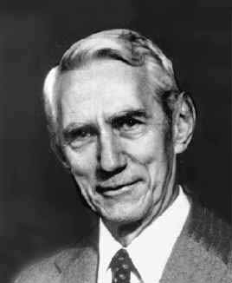
数字计算机的数学基础
1850s, George Boole
  将逻辑表述映射到符号
  采用数学的方法处理逻辑推理
“An investigation into the Laws of Thought”
1938s, Claude Elwood Shannon
  将布尔代数和开关相联系
  第一次提出bit（比特）
“A Symbolic Analysis of Relay and Switching Circuits(1938)” Master thesis in MIT.
  1941香农加入AT&T Bell 实验室
  “The mathematical theory of communication”, 1948

Slide 11
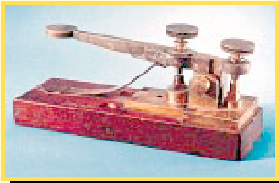
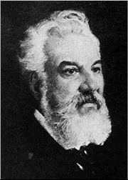
二进制的早期应用
1844 Samuel Morse 电报
  编码和解码
航海信号灯
  信号灯的开和关表示信息
1876 Alexander Bell 电话
  AT&T公司
  电话开关网络的发展
  继电器(relay)的应用

Slide 12
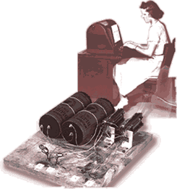
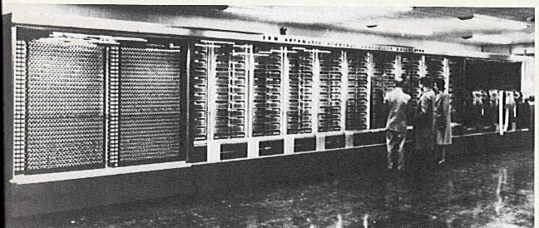
机电计算机
Konrad Zuse’s Z-1 (1935)
1937，Howard Aiken Model-K
1937，George Slibitz of Bell Laboratory
  使用继电器设计自动计算器
1944, IBM/Harvard Mark-I

Slide 13
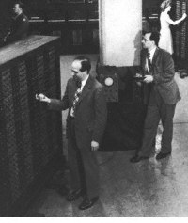
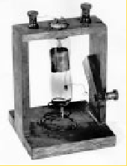
第一代数字电子计算机（真空管）
1904 John A Fleming diode vacuum tube
1906 Lee de Forest three-electrode vacuum tube
第一台数字电子计算机-ENIAC
  18000个真空管（电子管）
Presper Eckert
John Mauchly

Slide 14
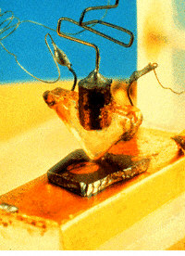

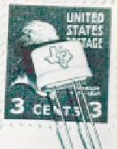
第二代数字电子计算机（晶体管）
1947.12.23 Bell Labs
  John Bardeen
  Walter Brattain
  William Shockley
  发明晶体管(Transistor)
  1956年诺贝尔物理学奖
1951 William Shockley invents the junction transistor（结型晶体管）.
1954 Texas Instruments
  silicon transistor.

Slide 15
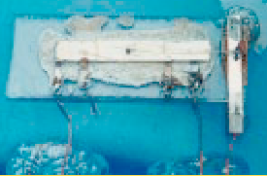
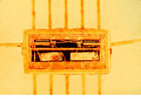
第三代数字电子计算机(IC)
集成电路 Integrated Circuit, IC
1958，德州仪器(TI)
  Jack Kilby
  用线连接5个元件
  2000年诺贝尔物理学奖
Robert Noyce，仙童(Fairchild)
1959，德州仪器(TI)，Jack Kilby
  Flip-flop IC
双极型晶体管(TTL, ECL)

Slide 16
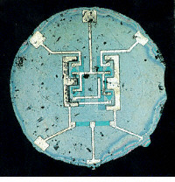
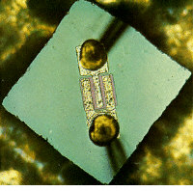
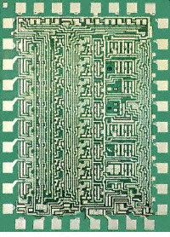
第三代（续）
1961，仙童
  第一个单片平面集成电路，set/reset flip-flop
1962，仙童
  NPN晶体管
1969，仙童
  MOS管
双极性晶体管集成电路(TTL, ECL)
SSI(Small Scale IC) and MSI(Medium Scale IC)
1963 7-bit ASCII

Slide 17
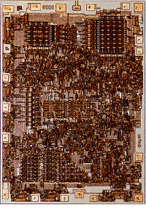
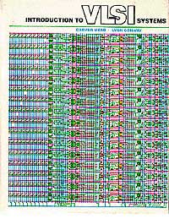
第四代计算机(VLSI)
集成电路工艺的发展
  大规模集成电路(Large Scale IC, LSI)
  超大规模集成电路(Very Large Scale IC, VLSI)
1971，Intel，处理器，4004
Intel 8008, 8080, Z-80, 68000
1979，Carver Mead and Lynn Conway
“An Introduction to VLSI system”

Slide 18
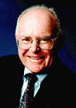
Moore 定律
Dr. Gordon E. Moore is Chairman Emeritus of Intel Corporation. He co-founded Intel in 1968, serving initially as Executive Vice President. He became President and Chief Executive Officer in 1975 and held that post until being elected Chairman and Chief Executive Officer in 1979. He remained CEO until 1987 and served as Chairman until being named Chairman Emeritus in 1997.
The number of transistors per integrated circuit would double every 18 month.
这个论断是在第一块平面集成电路产生4年以后的1965年做出的。
当时认为这个发展趋势将持续到1975年。
事实上，这个发展规律在目前仍是正确的。
按目前发展趋势，这个规律仍将有效至少20年。

Slide 19
Intel微处理器的发展
微处理器 生产日期（年） 晶体管数量
4004 1971 2,250
8008 1972 2,500
8080 1974 5,000
8086 1978 29,000
286 1982 120,000
386™ processor 1985 275,000
486™ DX processor 1989 1,180,000
Pentium® processor 1993 3,100,000
Pentium II processor 1997 7,500,000
Pentium III processor 1999 24,000,000
Pentium 4 processor 2000 42,000,000
数据来源： Intel ,2002

Slide 20
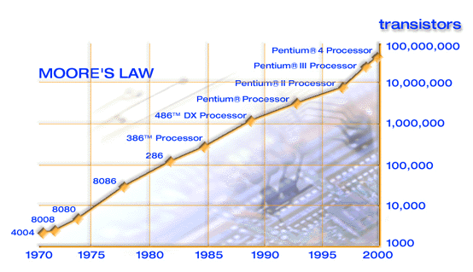
Intel微处理器的发展
数据来源： Intel ,2002

Slide 21
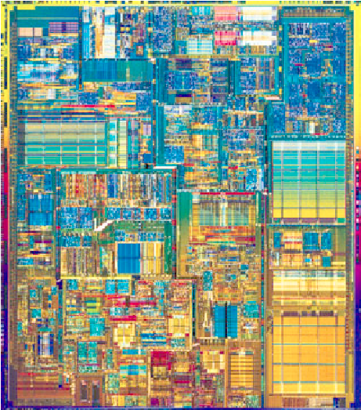
第四代（续）
CMOS工艺的发展
  0.25um, 0.18um, 0.13um
  90nm, 65nm, 30nm
  铜连线技术(IBM)
Pentium IV
    10 Million Gates
    42 Million Transistor
    217mm²
    52 watts

Slide 22
第五代计算机？
日本的第五代计算机。
ULSI(Ultra Large Scale IC)，billion gates。
系统芯片(System-on-chip, SOC)。
  CPU
  存储器(ROM, Flash, SRAM etc.)
  内部总线
  通讯接口电路
  在同一晶片上采用不同工艺

Slide 23
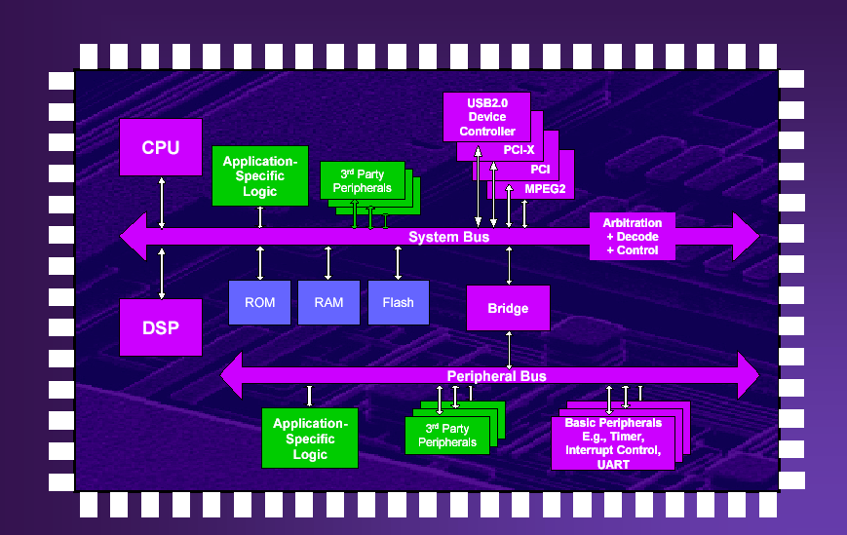
System-on-a-Chip(SoC)

Slide 24
设计方法和工具的发展
手工——物理层设计
CAD ——门级和开关级
EDA ——硬件描述语言
  综合工具
  验证工具
  布局布线工具
开创一个新的工业

Slide 25
小结
计算的历史
  数学的历史
  器件的历史
    齿轮
    继电器
    真空管
    晶体管
    集成电路
    VLSI
  计算机的历史
  方法和工具的历史

Slide 26
§ 1.1.1 数字系统
§ 1.1.1 数字系统
  数字系统是一个能对数字信号进行加工、传递和存储的实体，它由实现各种功能的数字逻辑电路相互连接而成。
  数字信号
    连续信号 模拟信号
    离散信号 数字信号
  数字逻辑电路
    工作信号：二值信号
    器件工作状态：开关状态
    电路结构简单、功耗低、便于集成制造
    工作速度快、精度高、功能强、可靠性好

Slide 27
模拟和数字(Analog vs. Digital)
模拟量
  连续的
    时间上的连续
      任意时刻有一个相对的值
    量上的连续
      变量任意时刻可以是在一定范围内的任意值
    例如，电压，电流，温度，亮度，颜色
  缺点
    很难度量
    容易受噪声的干扰
    难以保存
  优点：用精确的值表示事物
真实的世界是模拟的！

Slide 28
模拟和数字
数字量
  非连续的（离散的）
    时间上的离散
      变量只在某些时刻有定义
    量上的离散
      变量只能是有限集合的一个值
    例如，开关位置，数字逻辑
  优点
    更多的灵活性，更快，更精确的计算
    容易实现存储设备
    误差监测和修正
    容易最小化

Slide 29
模拟和数字
数字（续）
  真实的数字在深层次上也是模拟的
    在数字逻辑课程中要记住这个事实
    某些时候，在设计数字电路时，还需考虑模拟的特性。
疯狂的数字
  音乐：CD, MP3
  电影：MPEG, RM, DVD
  数字电视
  数字照相机
  数字摄影机
  手机
数字——二进制(Binary)

Slide 30
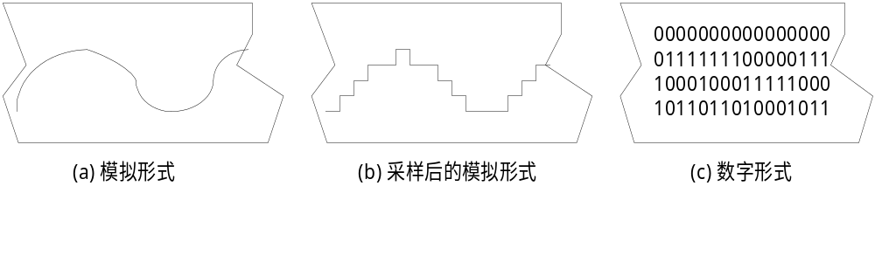
数模转换
模拟-数字转换(A/D)
  采样->量化->编码
  数字序列
数字-模拟转换(D/A)
  模拟低通滤波器
  近似的模拟信号
失真

Slide 31
简单的模型
A/D
模拟世界
数字世界
D/A

Slide 32
1.1.2: 数字逻辑电路的类型和研究方法
数字逻辑电路的类型
  根据一个电路有无记忆功能，可将数字逻辑电路分为组合逻辑电路和时序逻辑电路。
  组合逻辑电路：…
  时序逻辑电路：…
数字逻辑电路的研究方法（分析和设计）
  分析：对于一个现成的数字逻辑电路，研究它的工作性能和逻辑功能。
  设计：根据提出的逻辑功能，在给定条件下构造出实现预定功能的逻辑电路称为逻辑设计，或称为逻辑综合。

Slide 33
组合电路和时序电路
组合电路
  输出是输入的逻辑函数
  输入变化后很短的时间后出现新的输出
  电路中没有循环反馈 (feedback loop)和时钟
时序电路
  输出是输入和电路的以前历史的函数
  输入变化后新的输出出现在下一个时钟周期
  有循环反馈

Slide 34
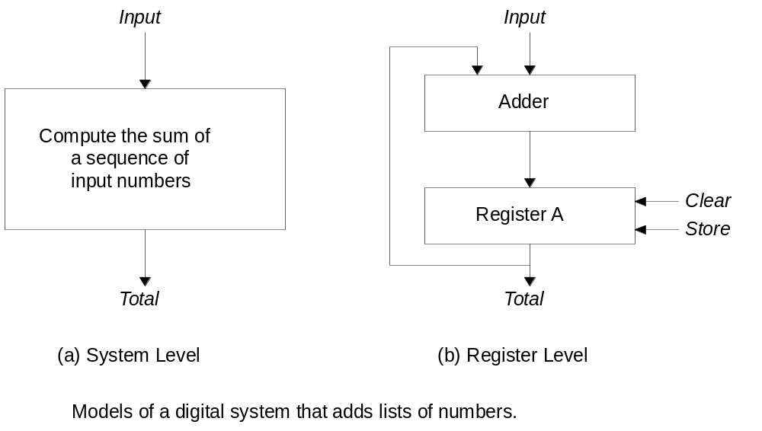
数字逻辑电路的设计层次
系统级 (System Level)
寄存器级 (Register Level)

Slide 35
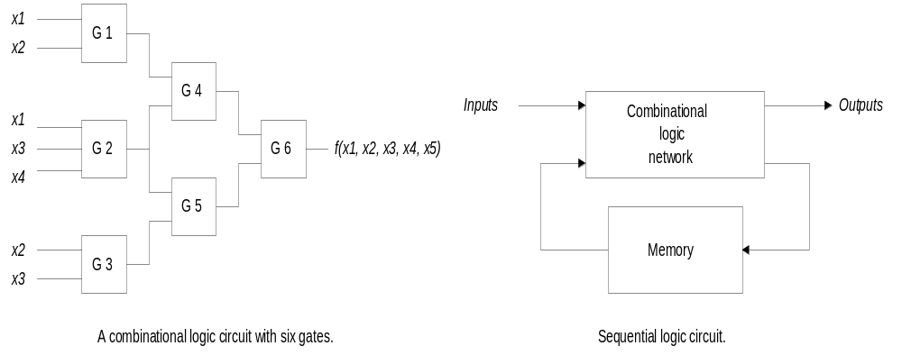
数字系统设计
门级(Gate Level)：选择逻辑门
开关级和物理级(Switch and Physical Level)：实现每个门，实现门之间的连线

Slide 36
当前数字设计的趋势
越来越大的设计
越来越短的推向市场时间(Time to Market)
越来越低的价格
大量使用计算机辅助设计工具
多层次的设计表述
大量使用复用技术
  IP(Intellectual Property)
验证技术成为关键（60%-80%的时间）

Slide 37
课程重点
在设计层次上以门级(Gate Level)为主
是一门关于门和线的艺术
A/D -> 数字处理和存储 -> D/A
数字处理
  原理
  方法（分析、设计和优化）
  实现（器件）
掌握数字设计中的
  最基础的知识
  最基本的方法

Slide 38
1.2 数制及其转换

Slide 39
1.2.1 进位计数制
1.进位计数制(positional number systems)：
  定义：数制是人们对数量计数的一种统计规律。
  特征:任何一种进位计数制都包含着基数(base/radix)及位权(weight)二个特征。
    基数：是指数制中所采用的数字符号个数，基数为r的数制 称为r进制。 r进制中有能表示0～r-1，r个数字符号。
    位权：进位计数制中不同数位上的数值，即平常所讲的个位，十位，百位或十分位，百分位等。
    进位规律和基数是一致的：是“逢r进一”，一个r进制数D可表示为： （D）_{r}=(d_{p-1} d_{p-2}… d₁d_{0.} d₋₁… d_{- n})_{r}－－并列表示法(位置记数法)
    _{p-1}
    或（D）_{r}=∑d_{i}r^{i} －－多项式表示法(按权展开式)
    ^{i=-n}

Slide 40
  式中,r为基数;D_{i}为0～r-1中的任何一个字符;p为整数部分位数;n为小数部分位数;r^{i}为第i位的位权.
    例 5185.68=
    5×1000 +1×100 +8×10 +5×1 +6×0.1+8×0.01=
    5×10³ +1×10² +8×10¹ +5×10⁰ +6×10⁻¹ +8×10⁻²
  – 二进制数
    一个2进制数B可表示为：
    （B）₂=(b_{p-1} b_{p-2}… b₁b_{0.} b₋₁… b_{- n})₂－－并列表示法(位置记数法)
    _{p-1}
    或 （B）₂=∑d_{i}2^{i} －－多项式表示法(按权展开式)
    ^{i=-n}
  注：上式已用十进制表示。
    • 例： 101.001₂=
    1×4 +0×2 +1×1 +0×0.5 +0×0.25 +1×0.125=5.125₁₀

Slide 41
八进和十六进制的数Ⅰ
  常用的是十进制，而数字系统中所采用的数制是二进制。
    二进制的优点：易于实现、运算简单、存储和传递、方便可靠。
    二进制的缺点：书写、识别不方便。
  八进制和十六进制数
  八进制数的基是8，因此，它有8个符号，0~7。
  每个8进制数可以转换成3位二进制数；反之，当二进制数用8进制数表示时，位数仅是二进制数的1/3。
  十六进制数的基是16，因此，它需要16个符号，除了0~9以外，还需补充6个符号，它们是A(代表10)，B (代表11)，C (代表12)，D (代表13)，E (代表14)，F (代表15)。
  每个16进制数可以转换成4位二进制数；反之，当二进制数用16进制数表示时，位数仅是二进制数的1/4。

Slide 42
八进和十六进制的数Ⅱ
表2.1十进制数与二、八、十六进制数对照表
十进制 | 二进制 | 八进制 | 十六进制 | 十进制 | 二进制 | 八进制 | 十六进制
0 | 0000 | 00 | 0 | 9 | 1001 | 11 | 9
1 | 0001 | 01 | 1 | 10 | 1010 | 12 | A
2 | 0010 | 02 | 2 | 11 | 1011 | 13 | B
3 | 0011 | 03 | 3 | 12 | 1100 | 14 | C
4 | 0100 | 04 | 4 | 13 | 1101 | 15 | D
5 | 0101 | 05 | 5 | 14 | 1110 | 16 | E
6 | 0110 | 06 | 6 | 15 | 1111 | 17 | F
7 | 0111 | 07 | 7 | 16 | 10000 | 20 | 10
8 | 1000 | 10 | 8

Slide 43
八进和十六进制的数Ⅲ
    例 八进制↔二进制↔十六进制
    方法是查表。
    100011001110₂=100 011 001 110₂=4316₈
    100011001110₂=1000 1100 1110₂= 8CE₁₆
    10.1011001011₂= 010. 101 100 101 100₂=2.5454₈
    = 0010. 1011 0010 1100₂=2.B2C₁₆
    2046.17₈= 010 000 100 110. 001 111₂
    9F.46C₁₆= 1001 1111. 0100 0110 1100₂

Slide 44
1.2.2 数制转换
数制转换有两种基本方法，多项式替代法；和基数乘除法。
  多项式替代法：该法将一个任意进制数转换成十进制数。采用多项式替代法将一个r进制数转换成十进制数时，只需将r进制数按权展开，求出各位数值之和，即可得到相应的十进制数。
    例: 1CE8₁₆= 1×16³ +12×16² +14×16¹ +8×16⁰
    = 1×4096 +12×256 +14×16 +8×1
    = 4096 +3072 +224 +8= 7400₁₀
    436.5₈= 4×8² +3×8¹ +6×8⁰ +5×8⁻¹=286.625₁₀
    132.3₄= 1×4² +3×4¹ +2×4⁰ +3×4⁻¹=30.75₁₀

Slide 45
  2 )基数乘/除法：另一种进行数制间数值转换的方法，一般用在十进制数转换为其他进制数。但在转换时，整数和小数要分别处理。
    整数转换(基数除法)：以转换成二进制为例，采用除2取余法。将十进制数N除以2，取余记为K₀；再将所得商除以2，取余记为K₁ ……依此类推，直至商为0，取余数记为K_{n-1}为止。即得到与N对应的n位二进制数K_{n-1}…… K₁ K₀。

Slide 46
    例：将十进制数179转换成二进制数
    2|179……….1 （K₀） 余数 最低位(LSB)
    2|89………...1（K₁）
    2|44…………0（K₂）
    2|22.………..0（K₃）
    2|11 ………..1（K₄）
    2|5…………..1（K₅）
    2|2…………..0（K₆）
    2|1…………..1（K₇） 最高位(MSB)
    0
  即（179）₁₀=（10110011）₂

Slide 47
b）小数转换(基数乘法)：采用乘2取整法。将十进制小数N乘以2，取整数部分记为K₋₁；再将其小数部分乘以2，取整数部分记为K₋₂……依次类推，直至其小数部分为0或达到规定精度要求，取整数部分记为K_{-m}为止。即可得到与N对应的m位二进制数0. K₋₁ K₋₂…… K_{-m。}例如：将小数0.6875转换成二进制小数。 0.6875
整数部分 × 2
高位 1(K₋₁)…… 1.3750
× 2 0(K₋₂)… … 0.7500
× 2
1(K₋₃)… … 1.5000
× 2
低位 1(K₋₄)… … 1.0000
即(0.6875)₁₀=(0.1101)₂

Slide 48
1.3 带符号的二进制数的代码表示
负数的表示
  真值：真值是指在数值前面用“+”号表示正数,“-”号表示负数的带符号二进制数。
  机器数：机器数是指在数字系统中用“0”表示符号为“+”,用“1”表示符号为“-”,即把符号“数值化”后的带符号二进制数。它有三种代码类型即原码、反码和补码。
原码(Signed-Magnitude)
  一个数由一个符号和一个数量所组成，该符号指出这个数量是正的还是负的。
  例如十进制数+98，-57，+123.5和-13。其零有两个，”+0”和”-0”。二进制数也是这样。
  例: 01010101₂=+85₁₀; 11010101₂=-85₁₀;
  01111111₂=+127₁₀; 11111111₂=-127₁₀;
  00000000₂=+0₁₀; 10000000₂=-0₁₀

Slide 49
1.3.1 原码
原码：符号位用0表示正，1表示负；数值位保持不变。
  小数原码的定义
  设二进制小数 X=±0.x₋₁ x₋₂… x_{-m},则其原码定义为
    X 0≤X<1
    [X]_{原}={
    1-X -1<X≤0
    例如,若X1=+0.1011,X2=-0.1011
    则X1和X2 的原码为 [X1]_{原}=0.1011
    [X2]_{原}=1-(-0.1011)=1.1011
    根据定义,小数“0”的原码可以表示成0.0…0(+0)或1.0 …0(-0)。

Slide 50
整数原码的定义 ：
  设二进制整数 X=±x_{n-1} x_{n-2}… x₀,则其原码定义为
    X 0≤X<2^{n}
      [X]_{原}={
  2^{n} -X -2^{n}<X≤0
    例如,若X1=+1101,X2=-1101
    则X1和X2 的原码为 [X1]_{原}=01101
    [X2]_{原}=2^{n}-(-1101)
    =2⁴- (-1101)
    =10000+1101=11101
    同样,整数“0”的原码也有两种形式,即00…0(+0)和10…0(-0)。

Slide 51
原码的优点是容易理解。它和代数中的正负数的表示方法很接近。
原码的加法规则：
被加数和加数的符号是同号还是异号：
同号时，做加法，结果的符号就是被加数的符号。
异号时，先比较被加数和加数的数值(绝对值)的大小，然后由大值减去小值，结果的符号取大值的符号。
用上述规则设计加法器是复杂了一些，这是原码的缺点。
为了简化加法器的设计，必须寻找其他表示负数的方法。这就是以下所讲的补码和反码。

Slide 52
1.3.2 反码Ⅰ
反码：符号为与原码相同，即用0表示正，1表示负；数值位与符号位相关，正数反码的数值位和原码的数值位相同；而负数反码的数值位是原码的数值位按位变反。
小数反码的定义
设二进制小数 X=±0.x₋₁ x₋₂… x_{-m},则其反码定义为
X 0≤X<1
[X]_{反}={
（2-2^{-m} ）+X -1<X≤0
例如,若X1=+0.1011,X2=-0.1011
则X1和X2 的反码 [X1]_{反}=0.1011
[X2]_{反}=（2-2⁻⁴）+ X2
= 10.0000-0.0001-0.1011
=1.0100

Slide 53
同样,小数“0”的反码也有两种形式,即0.0…0(+0)和1.1…1(-0)。
整数反码的定义 ：
设二进制整数 X=±0.xn-1 xn-2… x0,则其反码定义为
  X 0≤X<2^{n}
  [X]反={
  （2^{n+1} –1）+X -2^{n}<X≤0
  例如,若X1=+1001X2=-1001
  则X1和X2 的反码为 [X1]反=01001
  [X2]反=2⁵-1+X2
  =(100000-1)+(-1001)=11111-1001=10110
同样,整数“0”的反码也有两种形式,即00…0(+0)和11…1(-0)。

Slide 54
采用反码进行加、减运算时，无论进行两数相加还是两数相减，均可通过加法实现。
[ X1+X2 ]_{反}= [ X1 ]_{反}+[X2 ]_{反}
[ X1-X2 ]_{反}= [ X1 ]_{反}+[-X2 ]_{反}
  运算时，符号位和数值位一样参加运算。当符号位有进位产生时，应将进位加到运算结果的最低位，才能得到最后结果。
  例如，若X1 = +0.1110, X2 =+0.0101, 则X1-X2 可通过反码相加实现。运算如下：
  [ X1-X2 ]反= [ X1 ]反+[-X2 ]反=0.1110+1.1010
  =10.1000
  =0.1001

Slide 55
反码加/减法的说明：
  如在运算中符号位产生进位，则该进位要加到最低位上。
  例 0. 1 1 1 0
  + 1. 1 0 1 0
  1 0. 1 0 0 0
  1
  0. 1 0 0 1
  在反码中，[X]_{反}─→[-X]_{反}的方法是符号位连同数值位一起0变1，1变0。例0.0101─→1.1010
符号位的进位

Slide 56
1.3.3补码
补码：符号为与原码、反码相同，即用0表示正，1表示负；数值位与符号位相关，正数补码的数值位和原码、反码的数值位相同；而负数反码的数值位是原码的数值位按位变反，并再最低位加1。
小数补码的定义
设二进制小数 X=±0.x₋₁ x₋₂… x_{-m},则其补码定义为
X 0≤X<1
[X]_{补}={
2+X -1<X≤0
例如,若X1=+0.1011,X2=-0.1011
则X1和X2 的补码为 [X1]补=0.1011
[X2]补=2+ X2
= 10.0000-0.1011 =1.0101
小数“0”的补码只有一种形式,即0.0…0，但补码可以表示-1。

Slide 57
整数补码的定义 ：
设二进制整数 X=±x_{n-1} x_{n-2}… x₀,则其反码定义为
X 0≤X<2^{n}
[X]_{补}={
2^{n+1} +X -2^{n}≤X<0
例如,若X1=+1010X2=-1010
则X1和X2 的补码为 [X1]_{补}=01010
[X2]_{补}=2⁵+X2
=100000-1010
=10110
整数“0”的补码只有一种形式,即00…0，但补码可以表示-2^{n}。

Slide 58
补码的加减法
  补码的和等于和的补码(其意思是，当真值用补码表示时，补码加法的规律和无符号数的加法规律完全一样，因此就简化了加法器的设计)。
  例： (符号的进位丢弃)
+3 0011
+ +4 0100
+7 0111
-2 1110
+ -6 1010
-8 1 1000
符号的进位丢弃
+6 0110
+ -3 1101
+3 1 0011
+4 0100
+ -7 1001
-3 1101

Slide 59
减法规则：
  [X]_{补}–[Y]_{补}=[X–Y]_{补}=[X+(–Y)]_{补}=[X]_{补}+[–Y]_{补}
  从上面演绎过程可以看出，在补码中，减法统一于加法。关键是如何很方便地从[Y]_{补}求出[-Y]_{补}，然后做加法。
  从[Y]_{补}求[-Y]_{补}的方法是： 符号位连同数值位一起取反加1。
  例：
1
+3 0011 0011
- +4 –0100 + 1011
-1 1111
1
+4 0100 0100
- +3 –0011 + 1100
+1 1 0001

Slide 60
原码、反码、补码和移码Ⅰ
十进制数 | 补码 | 反码 | 原码 | 移码
-8 | 1000 |  |  | 0000
-7 | 1001 | 1000 | 1111 | 0001
-6 | 1010 | 1001 | 1110 | 0010
-5 | 1011 | 1010 | 1101 | 0011
-4 | 1100 | 1011 | 1100 | 0100
-3 | 1101 | 1100 | 1011 | 0101
-2 | 1110 | 1101 | 1010 | 0110
-1 | 1111 | 1110 | 1001 | 0111
0 | 0000 | 0000/1111 | 0000/1000 | 1000
1 | 0001 | 0001 | 0001 | 1001
2 | 0010 | 0010 | 0010 | 1010
3 | 0011 | 0011 | 0011 | 1011
4 | 0100 | 0100 | 0100 | 1100
5 | 0101 | 0101 | 0101 | 1101
6 | 0110 | 0110 | 0110 | 1110
7 | 0111 | 0111 | 0111 | 1111

Slide 61
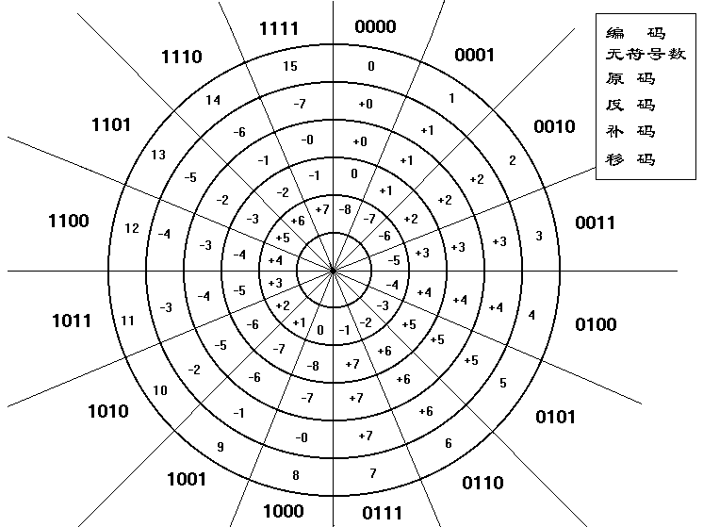
原码、反码、补码和移码Ⅱ

Slide 62
1.4 几种常用的编码
在数字系统的输入输出中，为了既满足系统中使用二进制数的要求，又适应人们使用十进制数的习惯，通常使用4位二进制代码对十进制数字符号进行编码，简称为二-十进制代码，或称BCD（Binary Coded Decimal）码。

Slide 63
1.4 .1 十进制的二进制编码
数字系统中常用的BCD码（BCD码不是二进制数，而是用二进制编码的十进制数）有8421码、2421码和余3码。
  三种BCD码都是用四位二进制代码表示一位十进制数字，每种编码均有六种组合不允许出现。
  三种BCD码与十进制数之间的转换是以四位对应一位,直接进行变换。一个n位十进制数对应的BCD码一定为4n位。

Slide 64
二进制编码 | 8421码 | 2421码 | 余3码
0000 | 0 | 0 | 不 用
0001 | 1 | 1
0010 | 2 | 2
0011 | 3 | 3 | 0
0100 | 4 | 4 | 1
0101 | 5 | 不 用 | 2
0110 | 6 |  | 3
0111 | 7 |  | 4
1000 | 8 |  | 5
1001 | 9 |  | 6
1010 | 不 用 |  | 7
1011 |  | 5 | 8
1100 |  | 6 | 9
1101 |  | 7 | 不 用
1110 |  | 8
1111 |  | 9

Slide 65
有权码(weighted code)：例,8421码,2421码。其特点是，当知道权值和代码时，就可计算出它代表的十进制值。
  例：8421码的0111，它代表0×8 +1×4 +1×2 +1×1=7
  （a₃a₂a₁a₀）_{8421码}= （8a₃+4a₂+2a₁+a₀）₁₀ ；
  2421码的1110，它代表1×2 +1×4 +1×2 +0×1=8
  （a₃a₂a₁a₀）_{2421码}= （2a₃+4a₂+2a₁+a₀）₁₀ ；
自补码(self-complementing code)：当两个十进制数互为反码时，它们对应的二进制码也是0对应1，1对应0。

Slide 66
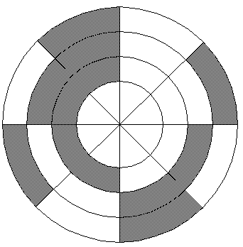

1.4.2 可靠性编码
可靠性代码的作用是为了提高系统的可靠性。
格雷（Gray）码
  Gray码有许多种，各种码的共同特点是任意两个相邻码之间只有一个位不同，这一特点可以减少码在形成、变换和传输时引起的错误。
  例
二进制
000
001
010
011
100
101
110
111
格雷码
000
001
011
010
110
111
101
100
001
010
100
011
CTCIS 2006

Slide 67
Gray Code(格雷码)
  常用的一种典型n位Gray码G_{n-1}G_{n-2}…G₀，它所表示的最小数0和最大数2^{n}-1之间也只有一位不同，故又称为循环码。循环码的每一位都以固定周期进行循环，G₀位的循环周期是“0110”， G₁位的循环周期是“00111100” G₂位的循环周期是“0000111111110000”，依次类推， G_{i}位的循环周期由2^{i+2}位组成，并以2^{i+1}位为轴，形成对称关系，轴两边各有2^{i}个0和2^{i}个1，这一特性称为反射性，故循环码又称为反射码。
CTCIS 2006

Slide 68
Gray Code(格雷码)
  利用二进制转换到Gray码
  其公式是：Gn=Bn
  Gi=Bi₊₁⊕Bi
  ⊕称为异或运算(模2加法，即不考虑进位的二进制加法)，运算规则为 0⊕0=0；0⊕1=1；1⊕0=1；1⊕1=0。
  例：二进制数为 1 0 1 1 0 1 0 0
  ⊕⊕⊕⊕⊕⊕⊕
  Gray码 1 1 1 0 1 1 1 0
CTCIS 2006

Slide 69
奇偶校验码
编码方法:
  不管数据位长度多少，校验位只有一位。
  数据位和校验位一起所含“1”的个数，只能是奇数，称为奇校验。
  数据位和校验位一起所含“1”的个数，只能是偶数，称为偶校验。
  例：数据 奇校验的编码 偶校验的编码
  00000000 100000000 000000000
  01010100 001010100 101010100
  01111111 001111111 101111111
  校验:对奇校验，如接收端收到是偶码，表示传送有误，因此可发现一位错(奇位错)

Slide 70
1.4.3字符代码
最常用的字符代码是ASCII码
  ASCII码：每个字符是用7位二进制码表示。
  是128个字符组成的字符集。其中32个控 制字符,然后是空格,然后是数字,大写字母,小写字母.
  ①数字0~9,高3位是011,低4位是0000~1001所以和二进制间进行转换很容易.
  ②大小写字母之间进行转换也很容易,因为只是B5的不同,例A的编码为1000001,而a的编码为1100001。

Slide 71
ASCII编码
时间上使用最广泛的符号编码
7-bit ASCII 编码
第8位经常用来检错（校验位）
例子：Digital 的ASCII表示
    字母 二进制编码 十六进制编码
    D 1000100 44
    i 1101001 69
    g 1100111 67
    i 1101001 69
    t 1110100 74
    a 1100001 61
    l 1101100 6C

Slide 72
常用编码
汉字编码
  16位二进制表示一个汉字
  国家标准 GB2312-80 7445个编码
  图形符号：682个；汉字6763个
  一级字库（常用汉字） 3755个
  二级字库 （次常用汉字）3008个
  例：“啊” 0110000 0100001

Slide 73
数字世界的其它编码
多媒体
  图像
  声音
密码
A/D
模拟世界
数字世界
编码
D/A

Slide 74
本章小结
数字系统中的数字的基本理论和概念
  数制
    十进制、二进制、八进制、十六进制
    运算规则
    数制之间的转换
  有符号数
    原码、补码、反码
  计算机编码
    十进制的二进制编码
    可靠性编码
    字符编码和其它编码：ASCII、汉字

Slide 75
第一章 基本知识
本章结束

